Slide 1

Design a Deep Neural Network with Simulated Data to Detect WLAN Router Impersonation
민현선
Department of Intelligence Media Engineering Hanbat National University
26 February 2024
Notes:
thank you for introducing me

Slide 2
Table of Contents
Design a Deep Neural Network with Simulated Data to Detect WLAN Router Impersonation
소개
RF fingerprinting을 사용한 라우터 위장 감지
시스템 설명
기술 활용 예시

Slide 3
Design a Deep Neural Network with Simulated Data to Detect WLAN Router Impersonation

Slide 4
소개
Design a Deep Neural Network with Simulated Data to Detect WLAN Router Impersonation
WLAN 라우터 위장을 감지하기 위해 딥러닝을 사용한 인공 신경망(neural network) 설계
Known, Unknown 라우터의 WLAN beacon frame으로 학습하는 무선 주파수(RF) fingerprinting CNN 시뮬레이션 설계
수신된 신호의 MAC 주소와 CNN에 의해 감지된 RF fingerprint를 비교하여 WLAN 라우터 위장 감지
Notes:
핑거프린팅, 인공 신경망

Slide 5
RF fingerprinting을 사용한 라우터 위장 감지
무선 송수신기 쌍은 채널과 RF 손상의 조합인 수신기에서 고유한 RF fingerprint를 생성 ( RF fingerprinting은 이러한 fingerprint 을 통해 공유 스펙트럼에서 전송 신호를 구별)
RF fingerpring은 이러한 시그니처를 통해 공유 스펙트럼에서 전송 신호를 구별하는 프로세스 생성
네트워크는 RF 손상이 적고 채널이 운영 되는 시간 동안 일정한 경우 전송 신호를 식별
대부분의 WLAN 네트워크는 수신기 위치도 고정되어 있고 라우터도 고정되어 있어 채널 프로필이 정적으로 유지
이러한 시나리오에서 딥 러닝 네트워크는 받은 신호의 RF fingerprinting 및 MAC 주소 쌍을 known 라우터와 비교함으로써 라우터 위장을 감지
Notes:
MAC 주소, IP 주소 및 SSID와 같은 간단한 디지털 식별자를 기반으로 한 보안 식별 솔루션은 이러한 공격을 감지하는 데 효과적이지 않음
이러한 식별자들은 쉽게 위조될 수 있음

Slide 6
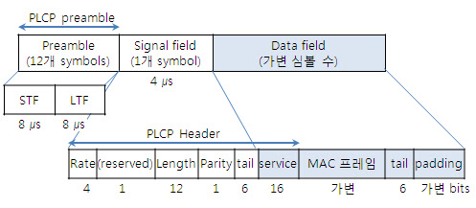
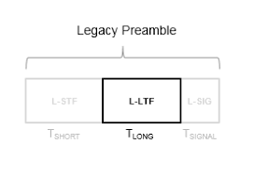
RF fingerprinting을 사용한 라우터 위장 감지

Slide 7
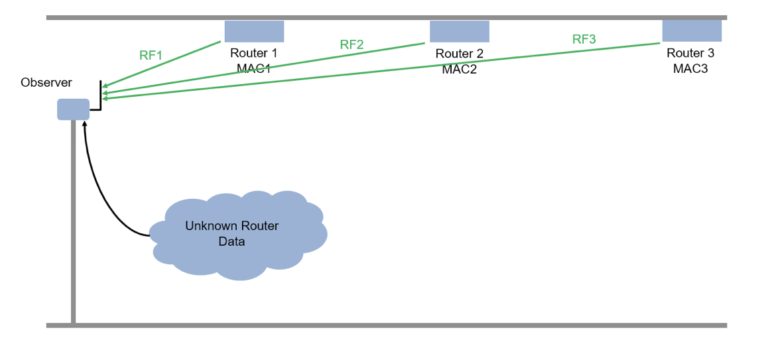
시스템 설명
관측기는 이러한 라우터에서 고속 전송 (HT) 비콘 신호를 수집하고 long training field (L-LTF)를 사용하여 RF fingerprint을 식별
전송된 L-LTF 신호는 알려진 모든 라우터에 대해 동일하며 알고리즘이 데이터 종속성을 피할 수 있음
라우터와 관측기가 고정되어 있기 때문에 RF fingerprint (다중 경로 채널 프로필 + RF 손상) RF1, RF2 및 RF3은 시간이 지남에 따라 변하지 않음
Unknown 라우터 데이터는 무작위 RF fingerprint로 이는 known 라우터와는 다르게 됨
Notes:
RF Impairment(RF 손상)
long training field 프리앰블에 포함되는 정보 전달을 해주는 역할
데이터 종속성: 데이터의 저장방식이 바뀌는 것을 말함

Slide 8
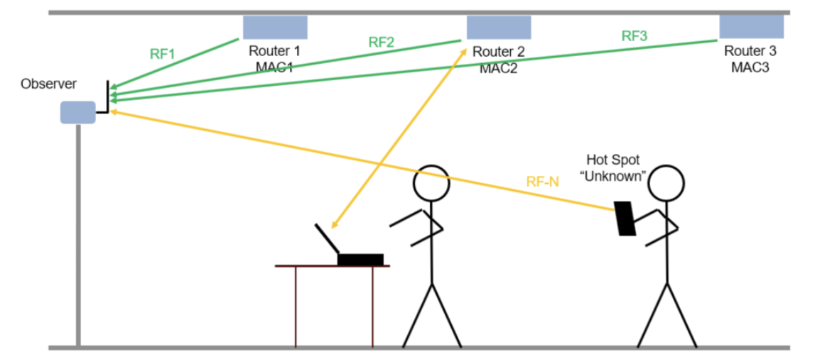
시스템 설명
관측기는 비콘 프레임을 수신하고 MAC 주소를 디코딩
관측기는 L-LTF 신호를 추출하고 이 신호를 사용하여 비콘 프레임 소스의 RF 지문을 분류
MAC 주소와 RF 지문이 일치하는 경우(예: Router 1, Router 2 및 Router 3의 경우), 관측기는 소스를 “Known” 라우터로 선언
비콘의 MAC 주소가 데이터베이스에 없고 RF fingerprinting이 알려진 라우터 중 어느 것과도 일치하지 않는 경우(예: 모바일 핫스팟의 경우), 관측기는 소스를 “Unknown” 라우터로 선언
라우터와 모바일 핫스팟에 연결된 사용자

Slide 9
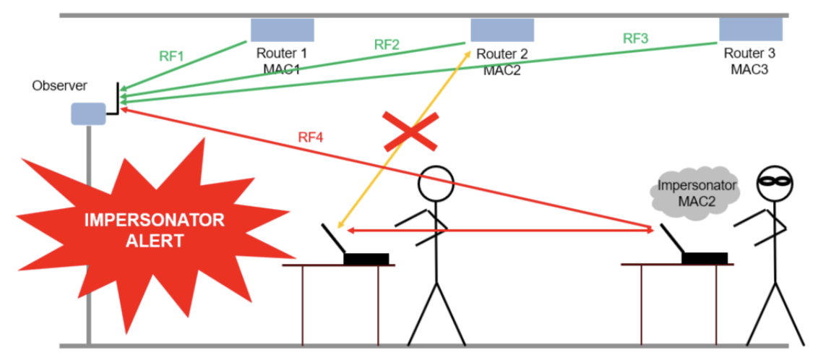
시스템 설명
라우터 위장자는 known 라우터의 MAC 주소를 복제하고 비콘 프레임을 전송(RF4)
그 다음 해커는 원래 라우터를 방해하고 사용자를 RF4에 연결하도록 강제
관측기는 RF4 에서도 비콘 프레임을 수신하고 MAC 주소를 디코딩
디코딩된 MAC 주소는 알려진 라우터의 MAC 주소와 일치하지만 RF fingerprinting이 일치하지 않으면 관측기는 소스를 라우터 위장자로 선언
라우터 위장자가 작동하는 상황
Notes:
두번째에서 해커가 라우터인척하는 거임

Slide 10
기술 활용 예시

Slide 11
기술 활용 예시
IoT 기기에 적용(보안 강화)
IoT 장치들이 라우터를 통해 연결되는 점을 이용하여 위장 감지를 통해 네트워크를 보호
(해커가 스마트 홈 네트워크에 침입하여 기기를 제어하거나 사용자의 개인 정보에 접근시도를 막음)
네트워크의 트래픽을 실시간으로 모니터하여 위험을 감지하면 즉각적으로 경고를 보내거나 조치를 취하여 실시간 감지 및 대응 가능
딥러닝으로 사용자 및 기기의 행동 패턴을 학습하고 이상 행동을 식별하여 라우터 위장에 의한 이상 행동이 감지되면, 해당 사건을 즉각적으로 파악 및 대응
딥러닝 모델을 사용하여 지속적인 보안 및 업데이트 개선을 통해 실시간 데이터로 모델 업데이트 또는 새로운 보안 위협에 대응 가능 모델의 성능 평가를 통해 개선점을 식별하여 보다 강력한 보안 시스템을 구축 가능

Slide 12

Any Questions?
출처: https://kr.mathworks.com/help/comm/ug/design-a-deep-neural-network-with-simulated-data-to-detect-wlan-router-impersonation.html#mw_rtc_DesignRFFingerprintingDeepLearningNetworkExample_0C6E7013

